Slide 1
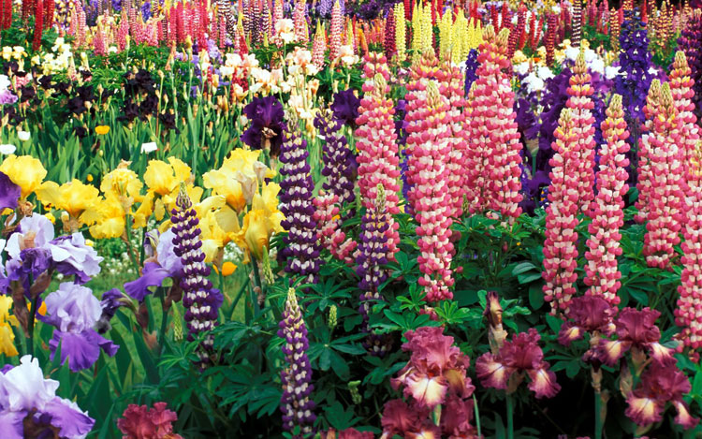
САДОВЫЕ ЦВЕТЫ

Slide 2
ГИАЦИНТЫ
Соцветия гиацинта располагаются на коротких цветоножках. Цветки окрашены в белый, розовый, жёлтый, оранжевый, лиловый, малиновый, красный, сиреневый, голубой и синий цвета. Распускаясь, соцветия принимают вид очень декоративных кудрявых шапочек.

Slide 3
РОЗЫ
«Царица цветов»— так величают розу не случайно. Вряд ли найдется в растительном мире цветок столь чарующе-прекрасный, как розовый бутон — то легкий и пышный, как миниатюрное облачко, то закрученный в тугую спираль, то легкий и воздушный, как крылья мотылька. А расцветка лепестков! А их несказанный аромат! А щедрое цветение, когда кажется, что на кусте нет листьев — только цветы, одни цветы!

Slide 4
ФЛОКСЫ
Флокс однолетний – травянистое растение с тонкими, разветвленными стеблями высотой от 12 до 30 см. Листья овальноланцетные, супротивные. Цветки душистые, разнообразной чистой окраски и различных оттенков. Цветет с июня до заморозков.

Slide 5
ПИОНЫ
Пион это красивейшее садовое растение открытого грунта, цветущее с мая до середины июля. Пион имеет пышные яркие листья и крупные красивые цветы. Большинство сортов пионов – это многолетние травянистые растения

Slide 6
ЛИЛИЯ
Лилия тигровая — цветки крупные, пониклые, оранжево-красные с многочисленными черными крапинками, цветет в июле-августе; у основания листьев образуются воздушные луковички, луковица крупная, с сочными белыми чсшуями; высота растения 100-110 см

